Slide 1


TỔNG CÔNG TY GIẢI PHÁP DOANH NGHIỆP VIETTEL
TRUNG TÂM GIẢI PHÁP
BÁO CÁO
XIN ĐỊNH HƯỚNG HIỆN ĐẠI HÓA SẢN XUẤT

Slide 2
MỤC LỤC
1. QUAN ĐIỂM – MỤC TIÊU
3. ĐỀ XUẤTGIẢI PHÁP
4. KẾ HOẠCH
2. PHÂN TÍCH NHU CẦU

Slide 3

QUAN ĐIỂM – MỤC TIÊU

Slide 4
GIÁ TRỊ CỐT LÕI TT GP
Chuyên nghiệp
Hiện đại
Hiệu quả

Slide 5
Sứ mệnh
HIỆN ĐẠI HÓA SẢN XUẤT
NÂNG CAO NĂNG SUẤT LAO ĐỘNG
NÂNG CAO CHẤT LƯỢNG

Slide 6
Giá trị cốt lõi Công nghệ Sản xuất
Lan tỏa
Thấu hiểu
Tận tâm

Slide 7
Quan điểm
Công nghệ phải ứng dụng vào giải quyết nhu cầu/ bài toán cụ thể
Tổng quát hóa từ bài toán cụ thể
Giải quyết bài toán mang lại giá trị lớn, triển khai nhanh chóng

Slide 8

PHÂN TÍCH NHU CẦU

Slide 9


Slide 10
3
Đề xuất giải pháp

Slide 11
3.1
SảN xuất

Slide 12




Lan tỏa, chia sẻ tri thức kỹ thuật – trang wiki kỹ thuật
Mỗi cá nhân/đơn vị chung tay chia sẻ kiến thức
Cá nhân tự đào tạo nâng cao kiến thức
Cổng thông tin phục vụ LAN TỎA, CHUẨN HÓA tri thức công nghệ
Giám sát đánh giá, chấm điểm theo kiến thức truyền thông
Tzone.vts.viettel.vn
Bài học kinh nghiệm
Quy trình
Guidline
Cloud
Microservice
Autotest/
Performancetest
Others
Tip, trick, tool toy
AI
BigData
Database
SQL/NoSQL

Slide 13
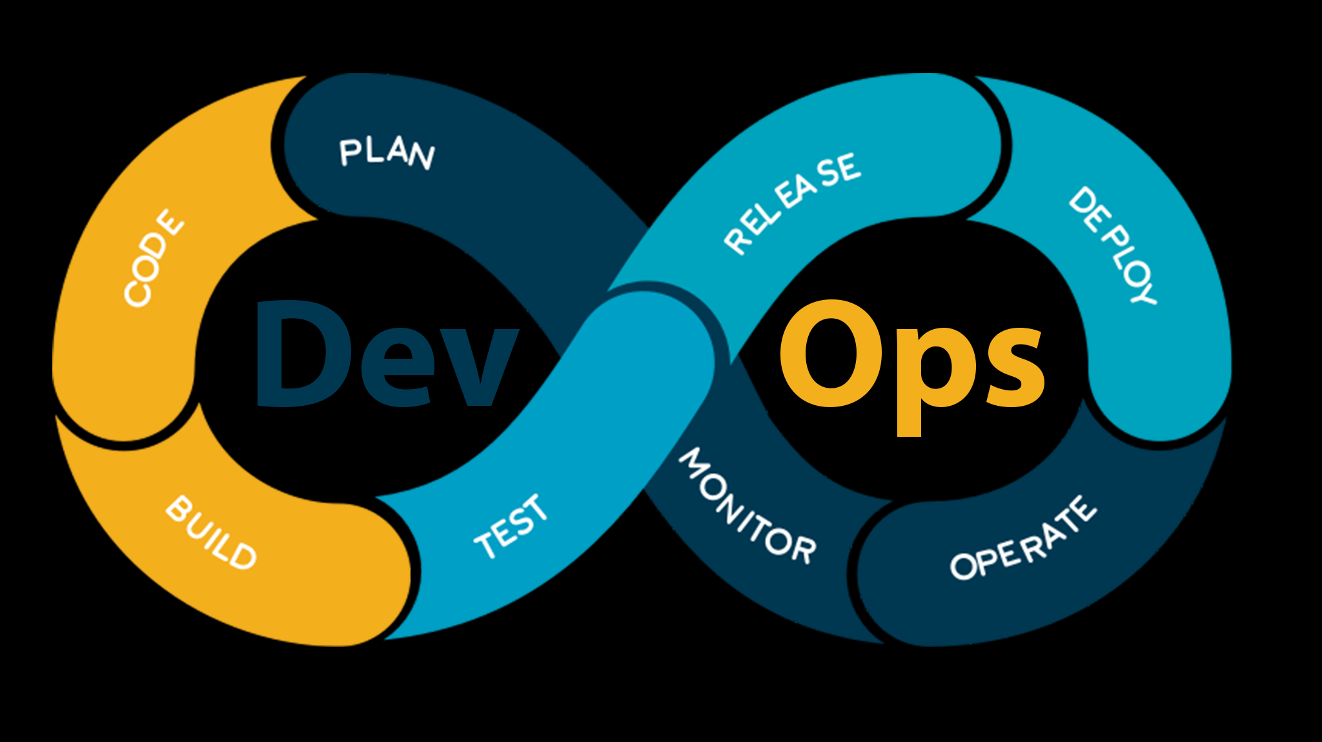
CI/CD
Hạ tầng
Tri thức
Cách làm
Notes:
Không chí phí đầu tư, thiết lập một tổng đài giao tiếp khách hàng sau chỉ vài click mà không cần đầu tư cơ sở hạ tầng. Agent ngay lập tức cũng đã có thể bắt đầu tiếp nhận cuộc gọi chỉ qua kết nối internet.
Trình kéo thả Contact Flow Editor cho phép Doanh nghiệp định nghĩa luồng tương tác với khách hàng từ khi cuộc gọi của họ tới hệ thống

Slide 14

CI/ CD
Theo kế hoạch chuyển đổi số
Theo giá trị cốt lõi

Slide 15



Version control

Slide 16




Checklist Review tài liệu GP, Source code, cung cấp common service

Slide 17

Automation test training

Slide 18


Performance tester training

Slide 19


UX trainer for design

Slide 20
3.2
Vận hành khai thác

Slide 21
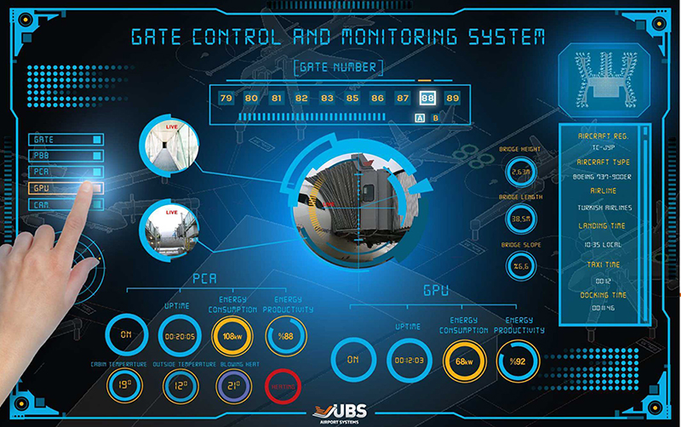


Mornitoring system
Giám sát sức khỏe hệ thống
Trace lỗi hệ thống
Kiểm soát log

Slide 22

Mornitoring system

Slide 23

Resource Request

Slide 24



Sefl Resource

Slide 25
3.3
Quản trị

Slide 26



Slide 27
3.4
Nhu cầu khác

Slide 28

Chuyển đổi database

Slide 29

CLOUD - MICROSERVICE
Chuẩn hóa kiến trúc, công nghệ áp dụng
Hạ tầng triển khai
Công cụ giám sát kiểm soát

Slide 30

AI/BigData

Slide 31

AI – Big Data
VOFFICE feature:
Tìm kiếm full text nội dung văn bản
Nhận diện chữ viết trong văn bản, tự động gọi ý
Trung tâm Sản phẩm:
1. Gợi ý UP Sell + Cross Sell

Slide 32

UI Request

Slide 33
4
Kế hoạch – kiến nghị

Slide 34


THẢO LUẬN

Slide 35

CHÂN THÀNH CẢM ƠN!
TỔNG CÔNG TY GIẢI PHÁP DOANH NGHIỆP VIETTEL
TRUNG GIẢI PHÁP
Địa chỉ: Tầng 20 & 21 – Tòa nhà Crown – Số 1 Đường Trần Hữu Dực – Mỹ Đình 2 – Nam Từ Liêm – Hà Nộii
Hotline: 18008000 | Email: cskhdn@viettel.com.vn
Website: https://Tzone.vts.viettel.vn/

